Slide 1
와인 품질 평가
비어플 2조
소믈리에가 되어보자
윤현석 김경록 최윤슬 이소윤 김희수
Notes:
안녕하십니까 저는 2조, 소믈리에가 되어보자, 와인 품질의 평가를 주제로 발표하게 된 최윤슬입니다.

Slide 2
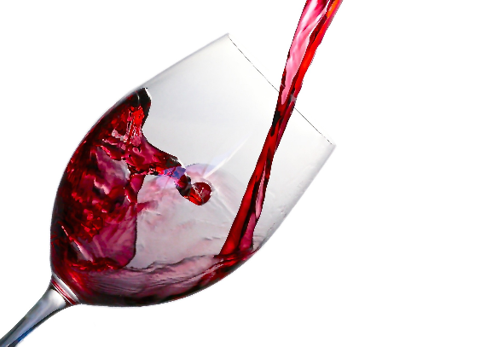
CONTENTS
01 서론
분석 목적 / 데이터 설명
데이터 확인 및 정제 /모형 구축 및 평가/비교 분석
02 본론
03 결론
최종 모형 / 결론
Notes:
발표의 목차는 이렇게 구성되어 있습니다.

Slide 3
1
서론
분석 목적 / 데이터 설명
Notes:
자 그럼 시작해보도록 하겠습니다. 우선 서론입니다. 서론에서는 분석 목적을 알려드리고 데이터를 설명하겠습니다.

Slide 4
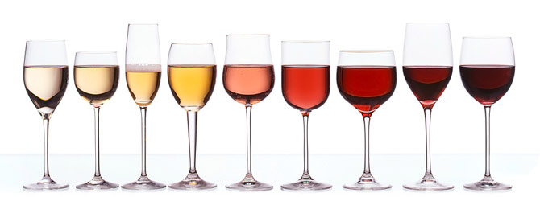
분석 목적
A.분석 목적
직접 마셔보지 않고 와인의 고정 산도, 휘발성 산도, 구연산, 잔류 설탕 등의 정보를 이용하여
미리 “품질” 예측해보기
Notes:
분석 목적은 우리가 직접 와인을 마셔보기 전에 주어진 와인 데이터를 보고 품질을 예측해 보는 것입니다.

Slide 5
데이터 설명
A.와인 데이터
 | X1 | X2 | X3 | X4 | X5 | X6 | X7 | X8 | X9 | X10 | X11 | Y
1 | 7.4 | 0.70 | 0.00 | 1.9 | 0.076 | 11 | 34 | 0.9978 | 3.51 | 0.56 | 9.4 | 5
2 | 7.8 | 0.88 | 0.00 | 2.6 | 0.098 | 25 | 67 | 0.9968 | 3.20 | 0.68 | 9.8 | 5
3 | 7.8 | 0.76 | 0.04 | 2.3 | 0.092 | 15 | 54 | 0.9970 | 3.26 | 0.65 | 9.8 | 5
... | ... | ... | ... | ... | ... | ... | ... | ... | ... | ... | ... | ...
1597 | 6.3 | 0.51 | 0.13 | 2.3 | 0.076 | 29 | 40 | 0.996 | 3.42 | 0.75 | 11.0 | 6
1598 | 5.9 | 0.65 | 0.12 | 2.0 | 0.075 | 32 | 44 | 0.995 | 3.57 | 0.71 | 10.2 | 5
1599 | 6.0 | 0.31 | 0.47 | 3.6 | 0.067 | 18 | 42 | 0.995 | 3.59 | 0.66 | 11.0 | 6
변수개수 : 12개
자료개수 : 1599개
Notes:
주어진 와인관련 데이터는 이와 같습니다. 총 12개의 변수, 1599개의 관측치를 가지고 있습니다.

Slide 6
데이터 설명
B.변수 설명
변수 | 변수명 | 변수 설명
X1 | 고정 산도 | 쉽게 증발하지 않는 비휘발성 산
X2 | 휘발성 산도 | 와인 속 아세트산의 양
X3 | 구연산 | 신선함과 맛을 더해줌
X4 | 잔류 설탕 | 발효 후 잔류하는 설탕의 양
X5 | 염화물 | 와인 속 소금의 양
X6 | 자유 황산 | 포도주의 산화를 방지하는 SO2 분자
변수 | 변수명 | 변수 설명
X7 | 총 이산화황 | SO2의 유리 및 결합 형태의 양
X8 | 밀도 | 알콜 및 당 함량의 퍼센트
X9 | pH | 와인의 산성 또는 염기성
X10 | 황산염 | SO2 수준에 기여할 수 있는 와인 첨가제
X11 | 알코올 | 와인의 알콜 함량 퍼센트
Y | 품질 | 와인의 품질
Notes:
주어진 12개의 변수는 11개의 독립변수와 1개의 종속변수로 나누어봤습니다. 저희는 품질을 예측하는 것이니 종속변수는 와인의 품질로 두었습니다.
11개의 독립 변수는 고정 산도, 휘발성 산도, 구연산, 잔류 설탕, 염화물, 자유 황산, 총 이산화황, 밀도, pH, 황산염, 알코올 이 있습니다.
여기서 구연산을 특히 잘 기억해 주셔야 하는데요, 와인에서 소량으로 발견되는 구연산은 와인에 신선함과 맛을 더 해줍니다.

Slide 7
2
본론
데이터 확인 및 정제
/모형 구축 및 평가/비교 분석
Notes:
다음 본론에서는 데이터를 확인 및 정제 하고 모형을 구축, 평가 한 다음 비교 분석을 하겠습니다.

Slide 8
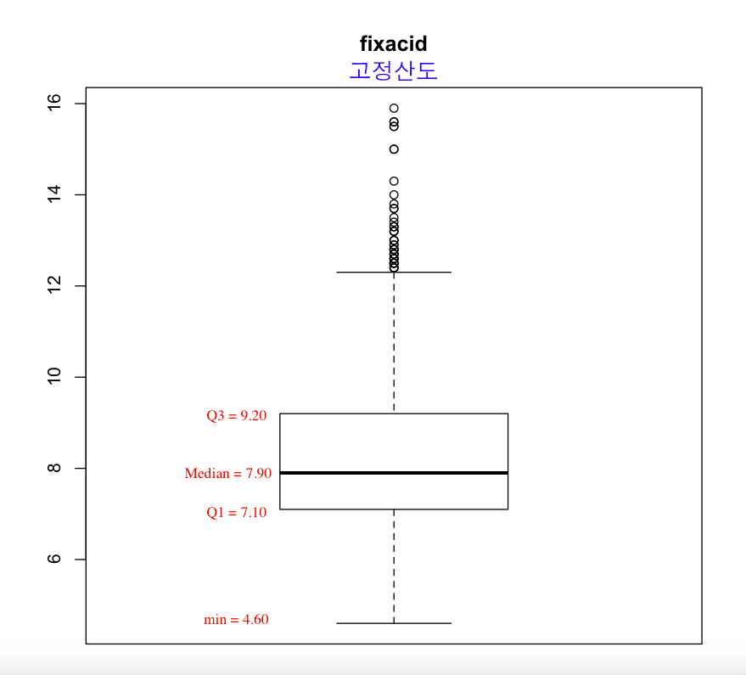
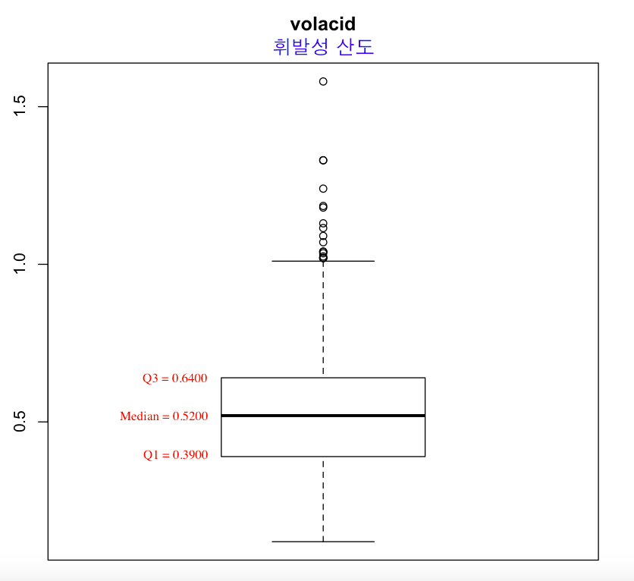
데이터 확인 및 정제
A.박스플랏
X1
X2
Notes:
먼저 데이터를 확인하기 위하여 변수 11개 각각 박스 플랏을 그렸습니다.

Slide 9
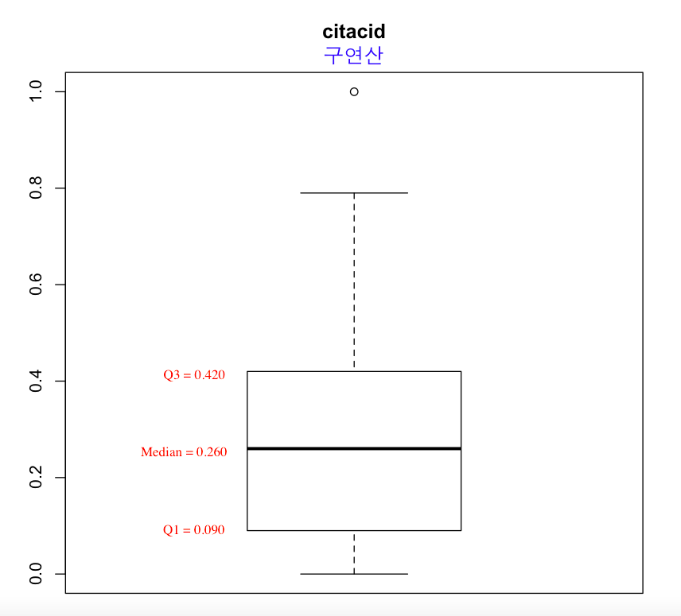
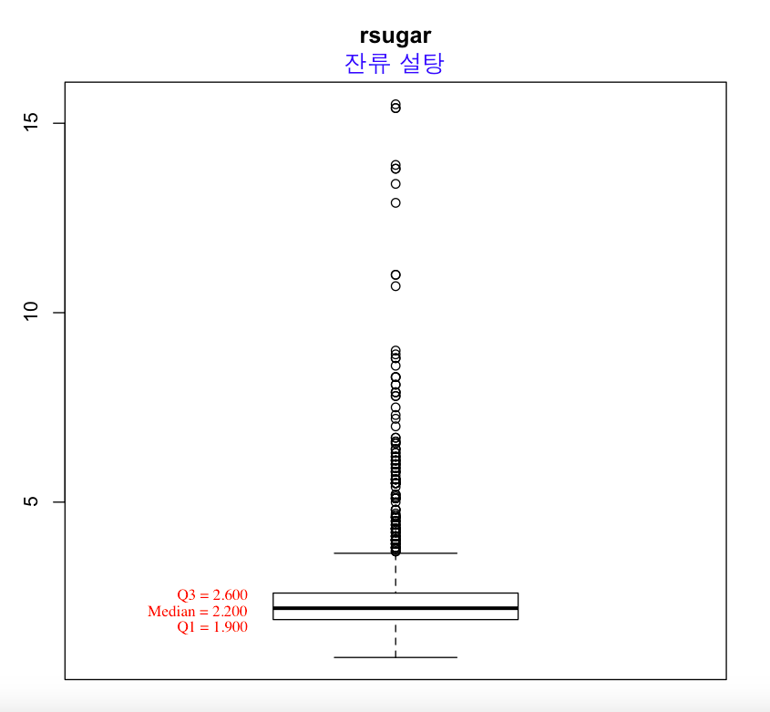
데이터 확인 및 정제
A.박스플랏
X3
X4

Slide 10
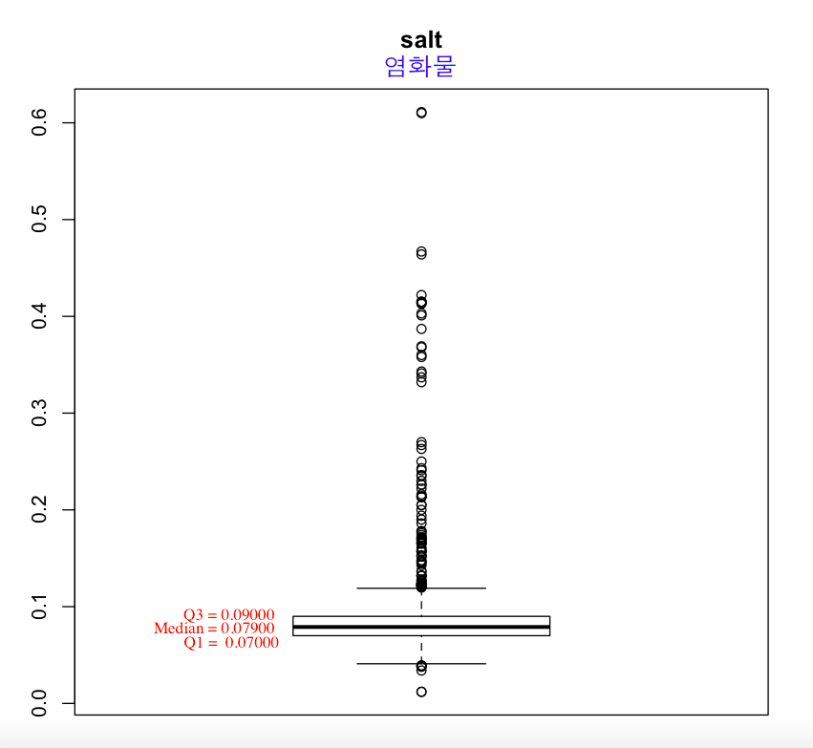
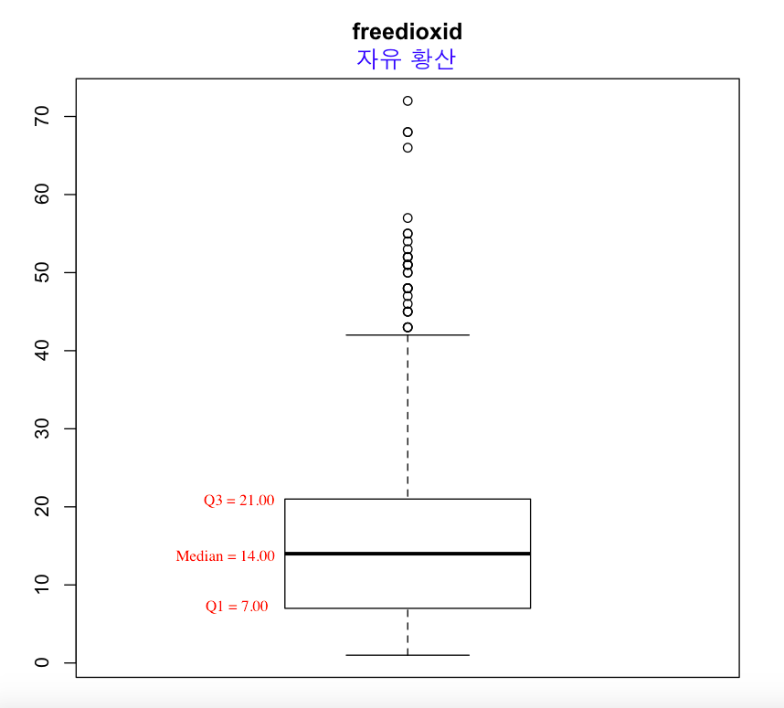
데이터 확인 및 정제
A.박스플랏
X5
X6

Slide 11
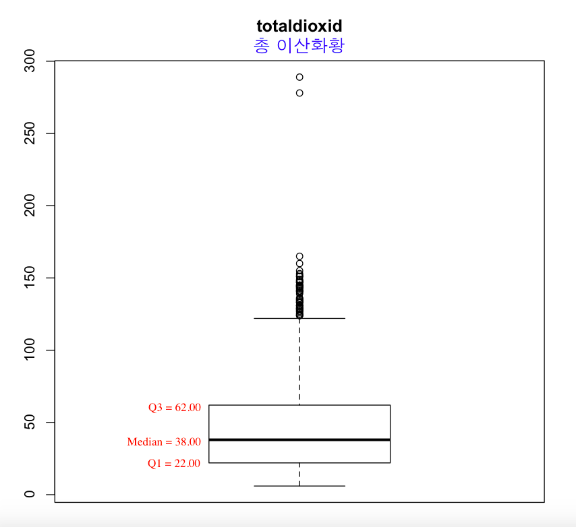
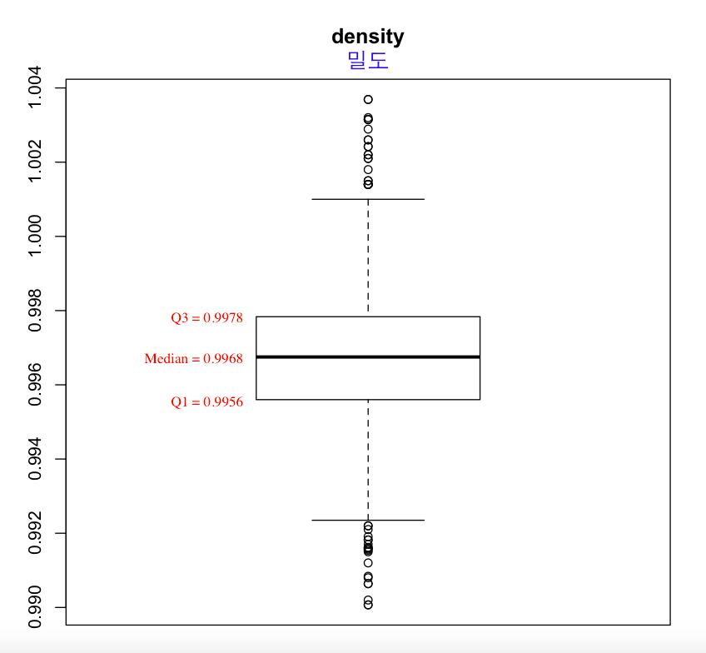
데이터 확인 및 정제
A.박스플랏
X7
X8

Slide 12
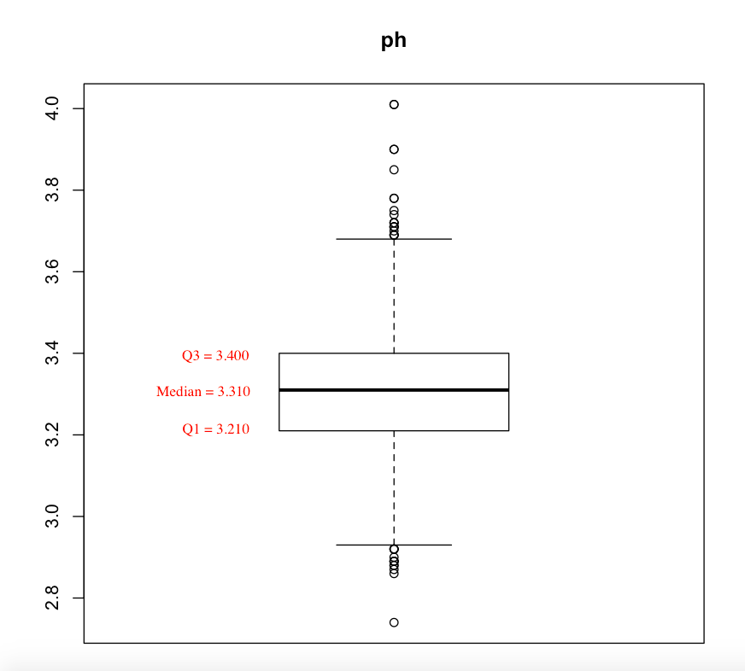
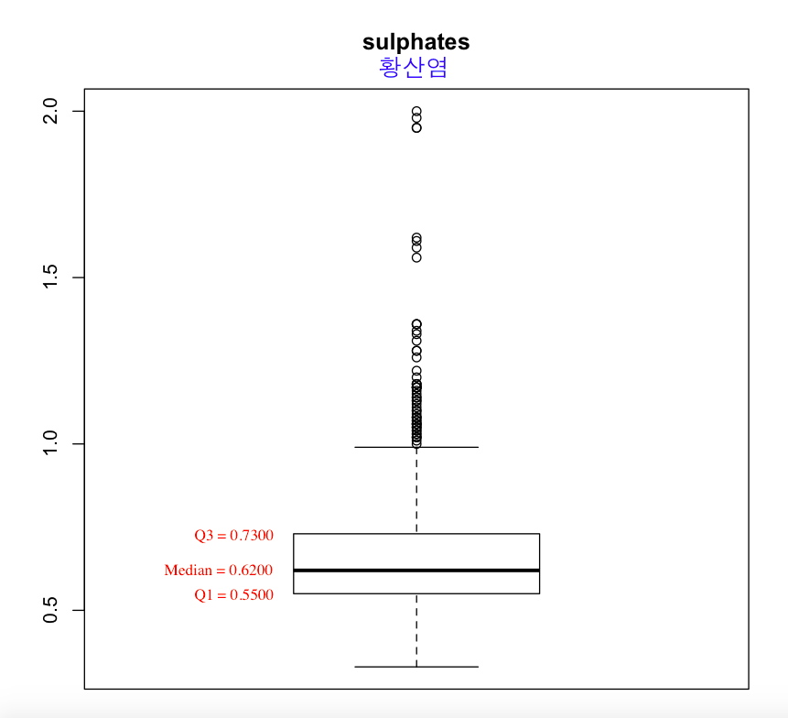
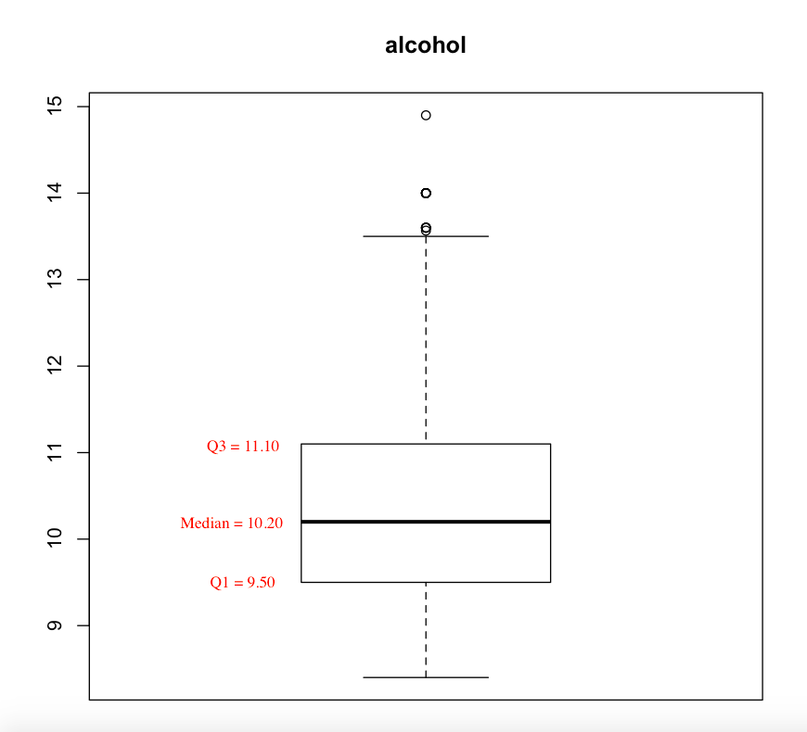
데이터 확인 및 정제
A.박스플랏
X9
X10
X11
ph
alcohol

Slide 13
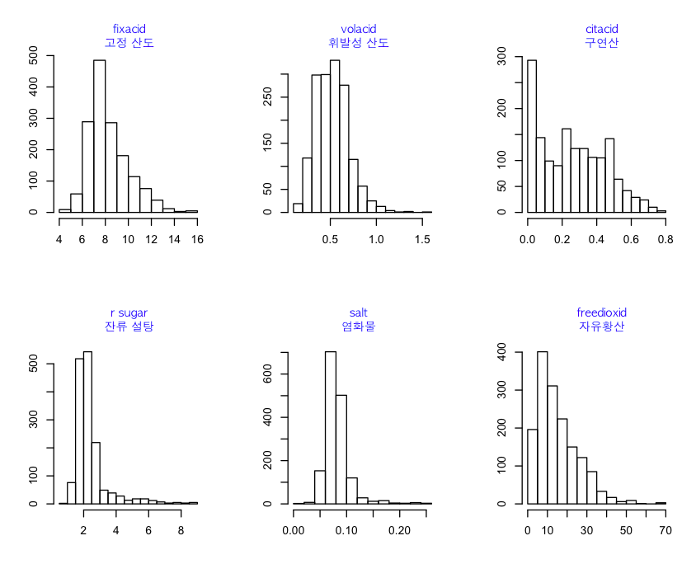
데이터 확인 및 정제
B.히스토그램
X1
X2
X3
X4
X5
X6
Notes:
두 번째로 히스토그램을 그려보았습니다.

Slide 14
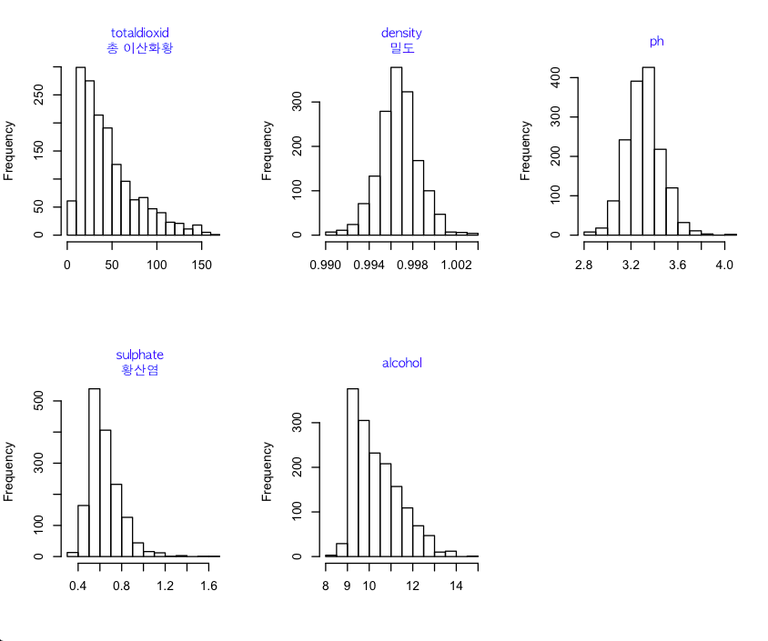
데이터 확인 및 정제
B.히스토그램
X7
X8
X9
X10
X11

Slide 15
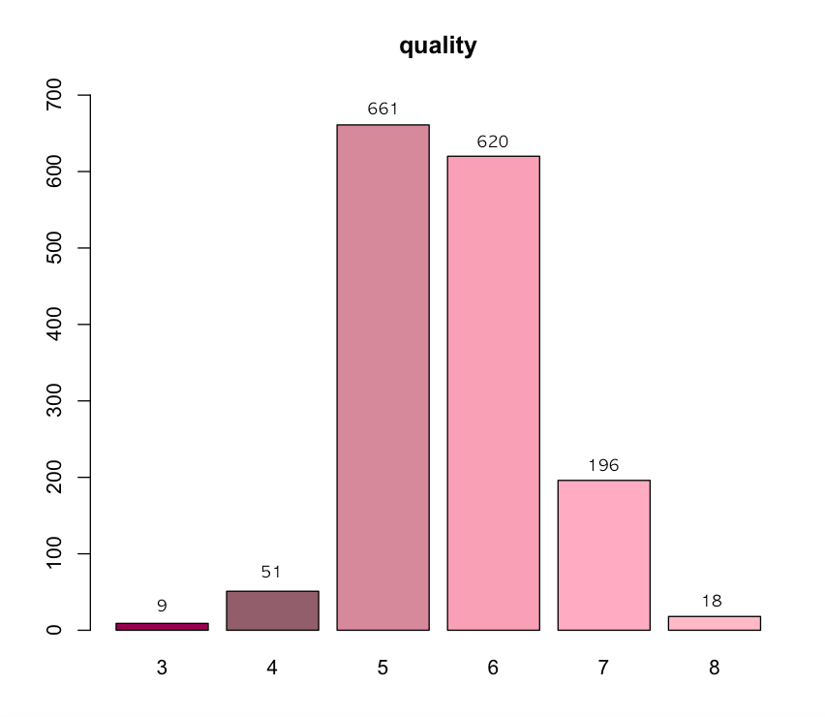
데이터 확인 및 정제
C.막대 그래프
Notes:
저희의 종속변수인 품질변수의 빈도를 알아보기 위해 막대그래프를 그려보았습니다.
품질을 3부터 8까지 있습니다. 숫자가 높을 수록 품질이 좋음을 뜻합니다.

Slide 16
데이터 확인 및 정제
D.이상치 확인(95% quantile 2배 이상인 값)
 | X1 | X2 | X3 | X4 | X5 | X6 | X7 | X8 | X9 | X10 | X11 | Y
34 | 6.9 | 0.605 | 0.12 | 10.7 | 0.073 | 40 | 83 | 0.9993 | 3.45 | 0.52 | 9.4 | 6
87 | 8.6 | 0.49 | 0.28 | 1.9 | 0.11 | 20 | 136 | 0.9972 | 2.93 | 1.95 | 9.9 | 6
92 | 8.6 | 0.49 | 0.28 | 1.9 | 0.11 | 20 | 136 | 0.9972 | 2.93 | 1.95 | 9.9 | 6
... | ... | ... | ... | ... | ... | ... | ... | ... | ... | ... | ... | ...
1475 | 9.9 | 0.5 | 0.5 | 13.8 | 0.205 | 48 | 82 | 1.0024 | 3.16 | 0.75 | 8.8 | 5
1477 | 9.9 | 0.5 | 0.5 | 13.8 | 0.205 | 48 | 82 | 1.0024 | 3.16 | 0.75 | 8.8 | 5
1575 | 5.6 | 0.31 | 0.78 | 13.9 | 0.074 | 23 | 92 | 0.9968 | 3.39 | 0.48 | 10.5 | 6
41개의 이상치 확인 => 이상치 제거
Notes:
이 단계에서는 이상치를 확인하는 단계인데 저희 조의 주관적 판단에 의해 저희는 95퍼센트 퀀타일의 2배 이상인 값을 이상치로 결정하였습니다.
총 41개의 이상치를 확인하였고 제거하였습니다.

Slide 17
데이터 확인 및 정제
D.이상치 확인(0인 값)
 | X1 | X2 | X3 | X4 | X5 | X6 | X7 | X8 | X9 | X10 | X11 | Y
1 | 7.4 | 0.7 | 0 | 1.9 | 0.076 | 11 | 34 | 0.9978 | 3.51 | 0.56 | 9.4 | 5
2 | 7.8 | 0.88 | 0 | 2.6 | 0.098 | 25 | 67 | 0.9968 | 3.2 | 0.68 | 9.8 | 5
5 | 7.4 | 0.7 | 0 | 1.9 | 0.076 | 11 | 34 | 0.9978 | 3.51 | 0.56 | 9.4 | 5
... | ... | ... | ... | ... | ... | ... | ... | ... | ... | ... | ... | ...
1448 | 7.1 | 0.68 | 0 | 2.3 | 0.087 | 17 | 26 | 0.9978 | 3.45 | 0.53 | 9.5 | 5
1552 | 7.1 | 0.67 | 0 | 2.3 | 0.083 | 18 | 27 | 0.9976 | 3.44 | 0.54 | 9.4 | 5
1554 | 7.3 | 0.735 | 0 | 2.2 | 0.08 | 18 | 28 | 0.9977 | 3.41 | 0.6 | 94 | 5
X3(구연산)는 원래 소량으로 가능한 값 => 제거하지 않음
Notes:
다음으로, 0인 값을 가지는 데이터를 확인하였습니다. 여기서 아까 서론에서 말한 구연산이 등장하는데요, 구연산은 앞에서 말씀드렸다시피 원래 소량으로 검출되는 값이므로 저희는
제거하지 않기로 결정했습니다.

Slide 18
데이터 확인 및 정제
E.상관관계 확인
 | x1 | x2 | x3 | x4 | x5 | x6 | x7 | x8 | x9 | x10 | x11
x1 | 1 | -0.26 | 0.69 | 0.14 | 0.16 | -0.16 | -0.12 | 0.67 | -0.70 | 0.21 | -0.06
x2 | -0.26 | 1 | -0.56 | 0.05 | 0.12 | -0.01 | 0.10 | 0.03 | 0.24 | -0.32 | -0.20
x3 | 0.69 | -0.56 | 1 | 0.15 | 0.09 | -0.08 | 0.01 | 0.38 | -0.53 | 0.30 | 0.13
x4 | 0.14 | 0.05 | 0.15 | 1 | 0.14 | 0.11 | 0.15 | 0.35 | -0.08 | 0.05 | 0.10
x5 | 0.16 | 0.12 | 0.09 | 0.14 | 1 | -0.02 | 0.05 | 0.32 | -0.18 | 0.05 | -0.22
x6 | -0.16 | -0.01 | -0.08 | 0.11 | -0.02 | 1 | 0.68 | -0.05 | 0.09 | 0.05 | -0.06
x7 | -0.12 | 0.10 | 0.01 | 0.15 | 0.05 | 0.68 | 1 | 0.08 | -0.03 | -0.01 | -0.23
x8 | 0.67 | 0.03 | 0.38 | 0.35 | 0.32 | -0.05 | 0.08 | 1 | -0.35 | 0.16 | -0.49
x9 | -0.70 | 0.24 | -0.53 | -0.08 | -0.18 | 0.09 | -0.03 | -0.35 | 1 | -0.09 | 0.19
x10 | 0.21 | -0.32 | 0.30 | 0.05 | 0.05 | 0.05 | -0.01 | 0.16 | -0.09 | 1 | 0.19
x11 | -0.06 | -0.20 | 0.13 | 0.10 | -0.22 | -0.06 | -0.23 | -0.49 | 0.19 | 0.19 | 1
Notes:
이제 상관관계를 확인해 보겠습니다. 보시다시피 고정산도가 구연산, 밀도와 양의 영향을, ph와는 음의 영향을 주는 관계에 있고,
자유황산과 총이산화황이 양의 영향을 주는 관계에 있음을 알 수 있습니다.

Slide 19
모형 구축 및 평가
A.데이터 나누기(7:3)
X1 | X2 | …… | X11 | Y
Train set 1092개
Test set 466개
Notes:
이제 모형을 구축해보겠습니다. 저희는 train set과 test set 을 각각 7:3으로 나누어서 train set은 1092개, test set은 466개로 나누어졌습니다.

Slide 20
모형 구축 및 평가
B.변수선택
 | Estimate | T value | P-value
Intercept | -0.751 | -0.029 | 0.977
X1 | 0.007 | 0.212 | 0.832
X2 | -1.034 | -7.120 | < 0.0001
X3 | -0.189 | -1.039 | 0.299
X4 | -0.014 | -0.593 | 0.553
X5 | -0.997 | -1.151 | 0.25
X6 | 0.003 | 1.065 | 0.287
X7 | -0.003 | -2.952 | 0.003
X8 | 5.256 | 0.198 | 0.843
X9 | -0.613 | -2.596 | 0.01
X10 | 1.062 | 6.941 | < 0.0001
X11 | 0.311 | 9.526 | < 0.0001
P-value값 > 0.05 인
변수를 제거
Notes:
변수 선택을 해보겠습니다. 귀무가설은 아시다시피 각 변수 앞의 베타값이 0이다. 입니다. 따라서 p-value값이 유의수준 보다 크면 변수는 제거 되는 겁니다.
저희는 유의수준을 0.05로 두고 가설검정을 하였으며 여기서 살아남은 변수는 휘발성 산도, 총 이산화황, pH, 황산염, 알코올 입니다.

Slide 21
모형 구축 및 평가
C.1차 모형 구축
 | Estimate | T value | P-value
Intercept | 4.122 | 8.799 | < 0.0001
휘발성 산도 | -1.009 | -8.525 | < 0.0001
총 이산화황 | 0.002 | -3.581 | < 0.0001
pH | -0.509 | -3.655 | < 0.0001
황산염 | 1.032 | 7.174 | < 0.0001
알코올 | 0.305 | 15.363 | < 0.0001
독립변수가 0일때 Intercept가 4등급
변수에 대한 표준화
작업 진행 필요
Notes:
1차 모형을 구축하였습니다. 그러나 독립변수가 0일 때 intercept가 4등급을 가지므로 ??????????????????????/
결국 변수에 대한 표준화 작업 진행이 필요합니다. 변수에 대한 표준화 작업은 독립변수끼리의 단위를 맞춰주는 것입니다.

Slide 22
모형 구축 및 평가
D.변수 선택(표준화)
 | Estimate | T value | P-value
Intercept | 0.003 | 0.127 | 0.899
x1 | 0.067 | 0.975 | 0.330
x2 | -0.238 | -7.298 | < 0.0001
x3 | -0.061 | -1.445 | 0.148
x4 | 0.002 | 0.062 | 0.951
x5 | -0.026 | -1.002 | 0.317
x6 | 0.032 | 0.933 | 0.351
x7 | -0.097 | -2.659 | 0.008
x8 | -0.021 | -0.337 | 0.736
x9 | -0.098 | -2.266 | 0.024
x10 | 0.191 | 7.082 | < 0.0001
x11 | 0.406 | 9.566 | < 0.0001
표준화 & 회귀 plot에서 이상치 제거한 결과
P-value > 0.05 인
변수를 제거
Notes:
표준화와 회귀 플랏에서 이상치를 제거한 결과입니다. 이제 여기서 다시 유의수준보다 p-value가 큰 변수들을 제거하겠습니다.

Slide 23
모형 구축 및 평가
E.2차 모형 구축(표준화)
 | Estimate | T value | P-value
Intercept | 0.003 | 0.121 | 0.903
휘발성 산도 | -0.226 | -8.482 | < 0.0001
총 이산화황 | -0.084 | -3.390 | < 0.0001
pH | -0.103 | -4.030 | < 0.0001
황산염 | 0.185 | 7.273 | < 0.0001
알코올 | 0.415 | 15.881 | < 0.0001
등분산성, 정규성, 독립성 검정 필요

Slide 24
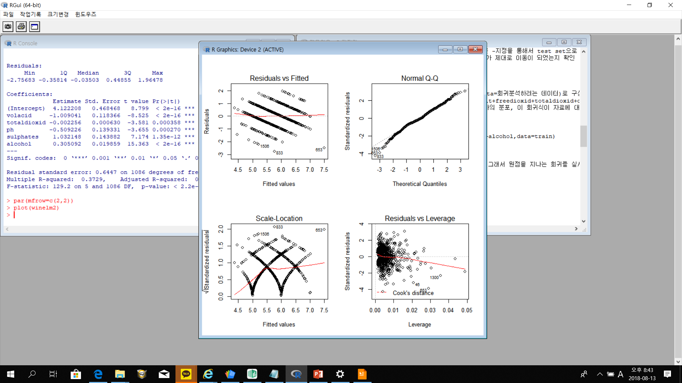
모형 구축 및 평가
F.회귀모형 가정 확인
더빈 왓슨 검정
DW = 1.6394
P-value< 0.001
-등분산성 만족
-정규성 만족
- 독립성 만족X
독립성 가정
Notes:
첫번째, 잔차그래프를 통해서 등분산성을 어느정도 만족하는 것으로 보입니다.
두번째, Q-Q plot 을 통해 정규성을 만족함을 확인하였습니다.
마지막으로, 더빈 왓슨 검정에서 독립성을 만족하지 않는 것으로 나왔습니다.
그러나 독립성을 만족한다고 가정하고 넘어가겠습니다.

Slide 25
모형 구축 및 평가
G.최종 회귀 모형
 | Estimate | T value | P-value
Intercept | 0.003 | 0.121 | 0.903
휘발성 산도 | -0.226 | -8.482 | < 0.0001
총 이산화황 | -0.084 | -3.390 | < 0.0001
pH | -0.103 | -4.030 | < 0.0001
황산염 | 0.185 | 7.273 | < 0.0001
알코올 | 0.415 | 15.881 | < 0.0001
y=-0.23휘발성 산도-0.08총 이산화황-0.1ph+0.18황산염+0.41알코올
quality는 알코올에 가장 큰 영향을 받음

Slide 26

모형 구축 및 평가
H.모형 평가
최종 모형 Adjusted-$R^{2}$ : 0.3786
예측 등급 | 비율
반올림 | 56.9%
올림 | 41.6%
내림 | 48.1%
Mse, mst 이용 test set에서의
Adj r-square : 0.3319
Notes:
train set으로 만든 회귀모형에서의 결정계수는 0.3786 다소 낮게 나왔습니다.
Test set을 이용하여 도출된 결정계수는 0.3319로 또한 낮게 나왔습니다.

Slide 27
비교 분석
A.whitewine 데이터(샘플링)
 | X1 | X2 | X3 | X4 | X5 | X6 | X7 | X8 | X9 | X10 | X11 | Y
1 | 7.0 | 0.27 | 0.36 | 20.7 | 0.045 | 45 | 170 | 1.001 | 3 | 0.45 | 8.8 | 6
2 | 8.1 | 0.27 | 0.41 | 1.45 | 0.033 | 11 | 63 | 0.9908 | 2.99 | 0.56 | 12.0 | 5
3 | 8.3 | 0.42 | 0.62 | 19.2 | 0.04 | 41 | 172 | 1.0002 | 2.98 | 0.67 | 9.7 | 5
… | … | … | … | … | … | … | … | … | … | … | … | …
1597 | 6.6 | 0.32 | 0.36 | 8.0 | 0.047 | 57 | 168 | 0.9949 | 3.15 | 0.46 | 9.6 | 5
1598 | 6.5 | 0.24 | 0.19 | 1.2 | 0.041 | 30 | 111 | 0.9925 | 2.99 | 0.46 | 9.4 | 6
1599 | 5.5 | 0.29 | 0.30 | 1.1 | 0.022 | 20 | 110 | 0.9887 | 3.34 | 0.38 | 12.8 | 7
기존 whitewine 데이터 수 4898개
비교를 위해 redwine 데이터 수와 맞춰줌
=> 1599개 샘플링
Notes:
지금까지 저희는 red wine으로 회귀 분석을 해보았는데 이번엔 white wine 데이터를 가져와서 red wine과 데이터 수를 맞춘 후 같은 과정을 거쳐 회귀 모형을 만들어보았습니다.

Slide 28
비교 분석
B.최종 회귀 모형
 | Estimate | T value | P-value
Intercept | 0.003 | 0.116 | 0.908
고정 산도 | 0.170 | 5.404 | < 0.0001
휘발성 산도 | -0.227 | -8.898 | < 0.0001
잔류 설탕 | 0.711 | 13.894 | < 0.0001
밀도 | -0.931 | -17.684 | < 0.0001
pH | 0.197 | 6.661 | < 0.0001
알코올 | 0.104 | 4.012 | < 0.0001
y=0.17고정 산도-0.23휘발성 산도+0.71잔류 설탕-0.93밀도+0.2ph+0.1알코올
quality는 잔류설탕에 가장 긍정적 영향, 밀도에 가장 부정적 영향 받음

Slide 29

비교 분석
C.모형 평가
최종 모형 Adjusted-$R^{2}$ : 0.2676
예측 등급 | 비율
반올림 | 53.3%
올림 | 42.5%
내림 | 43.1%
Mse, mst 이용 test set에서의
Adj r-square : 0.2191
Notes:
train set으로 만든 회귀모형에서의 결정계수는 0.2676, Test set을 이용하여 도출된 결정계수는 0.2191로 또한 낮게 나왔습니다.

Slide 30
3
결론
최종 모형/ 결론

Slide 31
최종 모형
결과 비교
redwine 회귀 모형식
y=-0.23휘발성 산도+0.08총 이산화황-0.1ph+0.18황산염+0.41알코올
whitewine 회귀 모형식
y = 0.17고정 산도-0.23휘발성 산도+0.7잔류 설탕-0.9밀도+0.2ph+0.1황산염
Notes:
결과 비교를 해보겠습니다. Red wine의 품질에는 알코올이, white wine의 품질에는 잔류설탕과 밀도가 각각 큰 영향을 미침을 알아냈습니다.

Slide 32
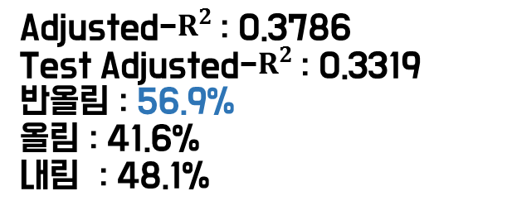
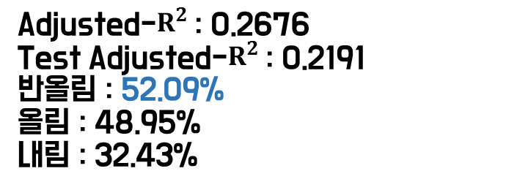
최종 모형
결과 비교
redwine 정확도
Adjusted-$R^{2}$ : 0.3786
Test Adjusted-$R^{2}$ : 0.3319
반올림 : 56.9%
올림 : 41.6%
내림 : 48.1%
whitewine 정확도
Adjusted-$R^{2}$ : 0.2676
Test Adjusted-$R^{2}$ : 0.2191
반올림 : 52.09%
올림 : 48.95%
내림 : 32.43%

Slide 33
결론
-Redwine의 등급 향상은 알코올(alcohol),
Whitewine의 등급 향상은 잔류설탕(rsugar)를 가장 신경 써야 할 필요가
있다
-주어진 자료에 대해서는 위의 회귀 모형의 등급을
반올림 한 것이 가장 예측력이 높음
-추가로 포아송 회귀, 의사결정나무 등을 구축해서 비교해 볼 필요성이 있음

